Slide 1
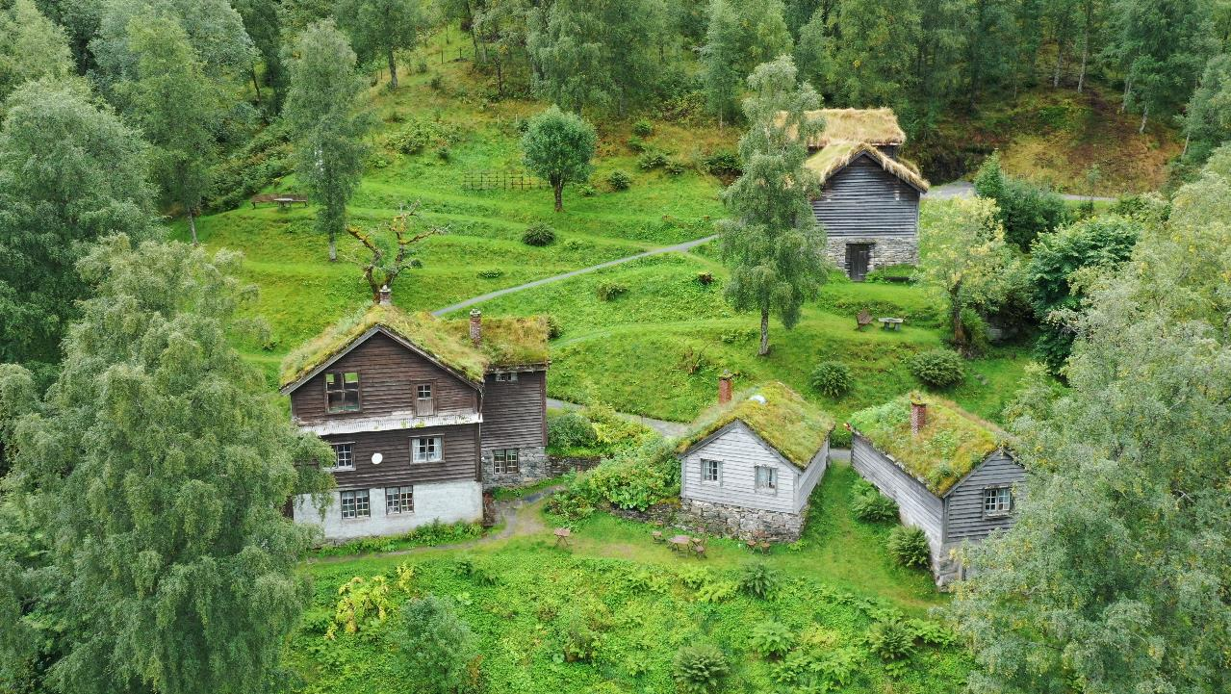
Astruptunet i Jølster
Restaurerings- og tilbakeføringsprosjekt 2020-2024
Orienteringsnotat pr desember 2021
Borgen

Slide 2
Borgen
Vi viser til presentasjon fra januar 2021. Vi velger å gjenta bakgrunnsinformasjonen fra den gang – supplert med oppdatering - slik at det gir en samlet dokumentasjon for denne bygningen.
Borgen var Astrups betegnelse på bygningen, men den kalles også bare hovedbygningen.
Aktører:
Prosjektet finansieres av Sparebankstiftelsen DNB, i samarbeid med eieren Sunnfjord kommune.
Arbeidene ledes og prosjekteres av T-2 Prosjekt AS, Arkadia Landskap og
Arkitektkontoret Schjelderup & Gram AS
Utførende: Bilelaget AS og Jan Erik Sandal Anleggsgartner AS
Sunnfjord museum, Astrup-familien og KODE Bergen er viktige samarbeidspartnere og informanter.

Slide 3
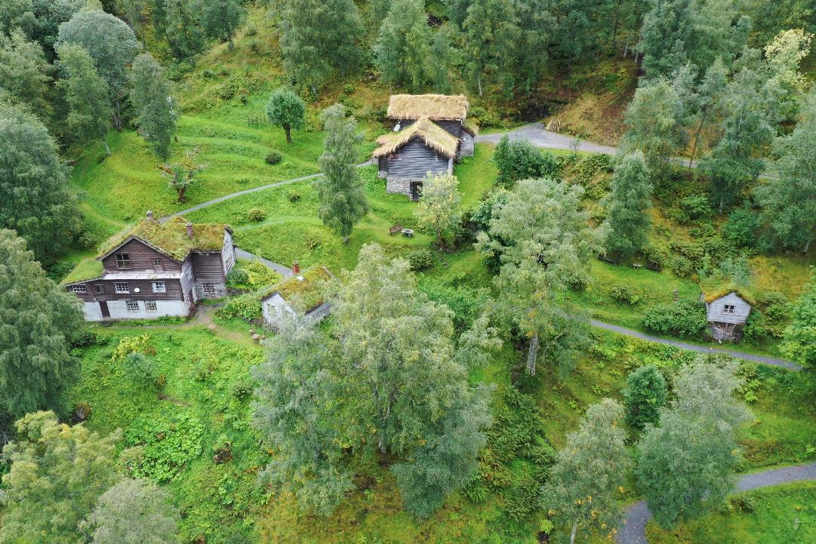
Galleriet
Borgen
Gamlestova
Kjøkkenstova
Bestastova

Slide 4
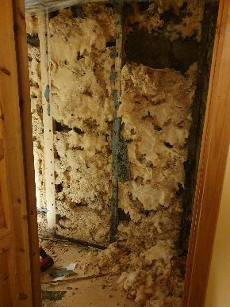
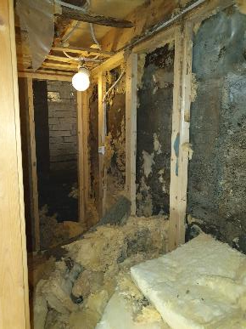
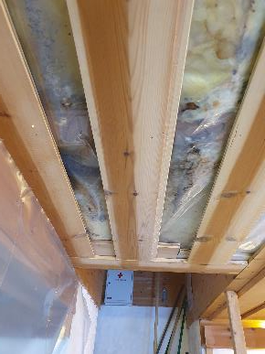
Borgen
Kjelleren ble isolert og innredet på1980-tallet. Svært liten antikvarisk interesse.
Det luktet mistenkelig i en bod…
Analyser utført av Mycoteam viste stort angrep av bla. muggsopp. Denne ble fjernet våren 2020.

Slide 5
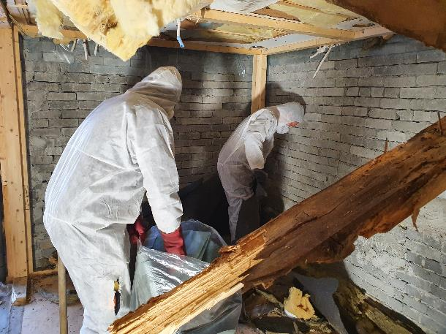
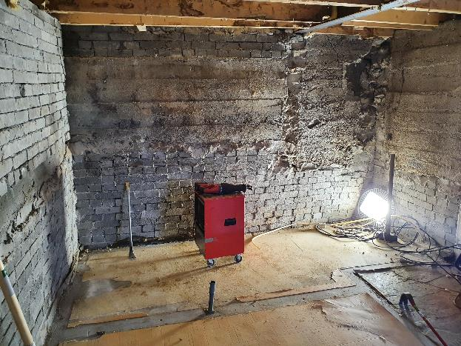
Fuktproblemene skyldes fuktinnsig fra bakenforliggende terreng, samt tette sjikt i oppbygd vegg som ikke transporterte ut fukt.
Dreneringstiltak ble igangsatt, og kjelleren fikk tørke opp. Nye overflater blir diffusjonsåpne.

Slide 6
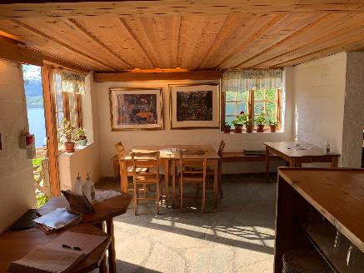
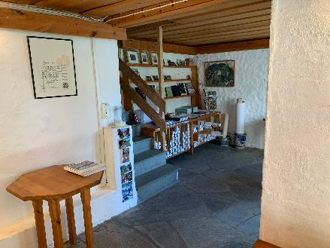
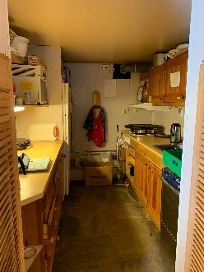
Foto fra underetasjen før rivningsarbeidene ble påbegynt desember 2020
Café
Kjøkken
Salg bøker/ kunstartikler

Slide 7
Ny planløsning i kjelleren.
Kjøkkenet flyttes, noe som gir dagslys og bedre oversikt over de som kommer og går.

Slide 8
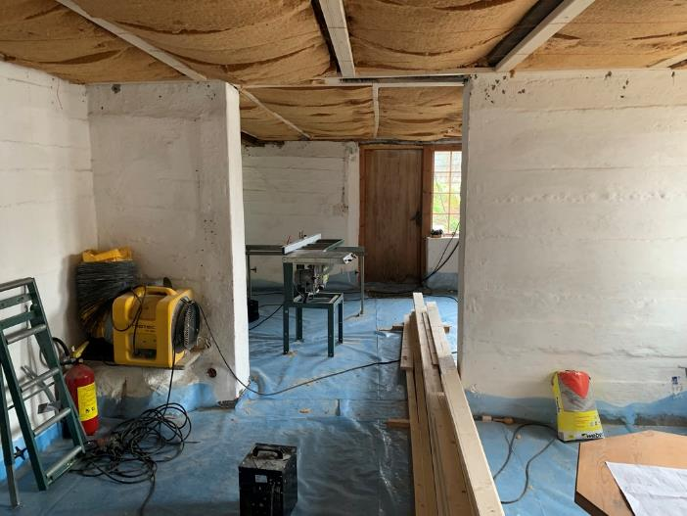
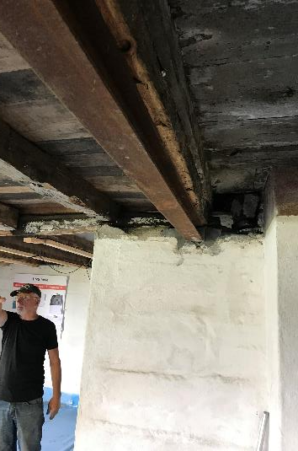
Kjellerhimling isoleres med Hunton trefiberisolasjon. Det blir laget en luke i ny himling for å kunne vise noe av originalhimlingen. Jerndrager beholdes synlig.
Det er lagt varmekabler og støpt nytt gulv. I massene under gulvet er det lagt drensrør.
Vi legger opp til diffusjonsåpne overflater og lufting bak innredning.

Slide 9
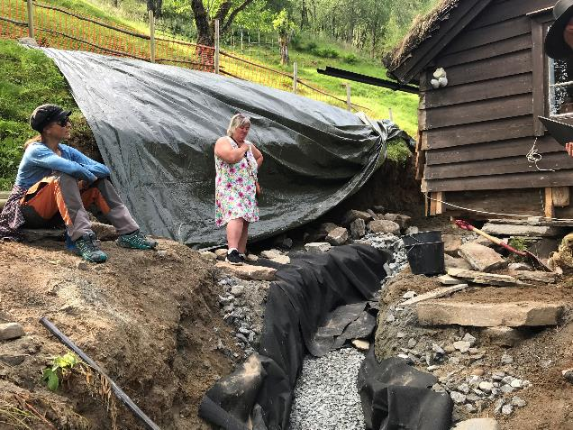
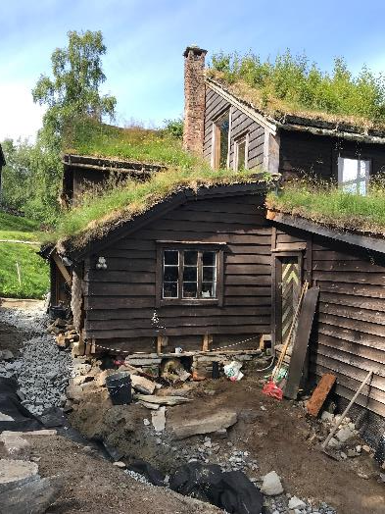
Utvendig – på sydsiden av bygningen mot terreng er det gravd dypest mulig for drenering. Det har vært geolog inne som har gått god for dreneringsløsningen. Massene har blitt vurdert i forhold til mulig rasrisiko, men de skal være trygge her.
Dreneringen har god effekt, selv om det alltid vil kunne være risiko for fuktgjennomslag i kjelleren.

Slide 10
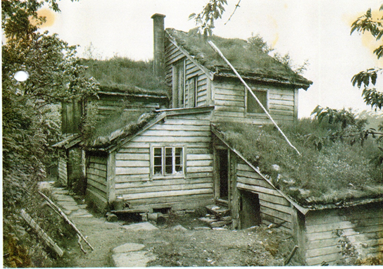
Gammelt foto som viser plassen bak huset, med tidligere tilbygg (ca 1933) og bl.a nedgang til det som kan ha vært potetkjeller eller vedskjul. Reisverkskledning tyder på det siste? Under dreneringsarbeidene er trappene og stein som lå på plassen delvis gjenfunnet.

Slide 11
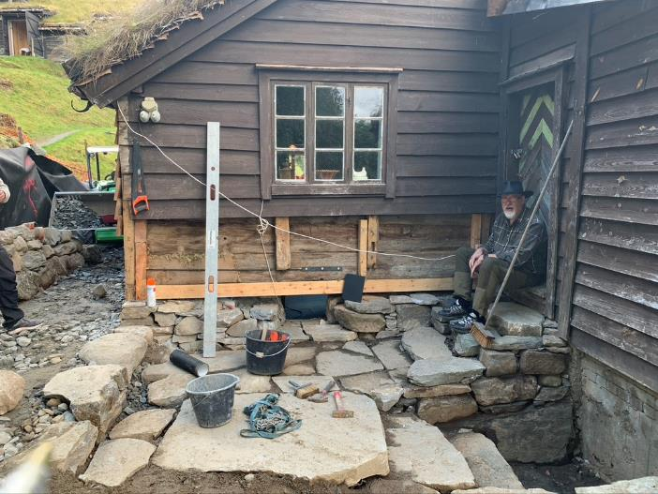
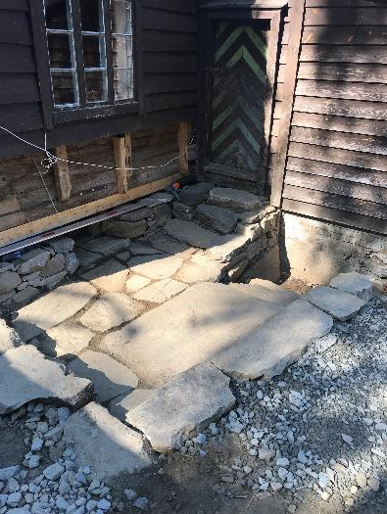
Vi velger å rekonstruere trapper og steinsetting, basert på funn og eldre bilder. Tilbygget som vist på forrige bilde ble revet på begynnelsen av 1950-tallet, og erstattet med nytt tilbygg som ble soverom for Engel.
Vi får en «blindtrapp», fordi dagens tilbygg er uten dør til kjeller.

Slide 12
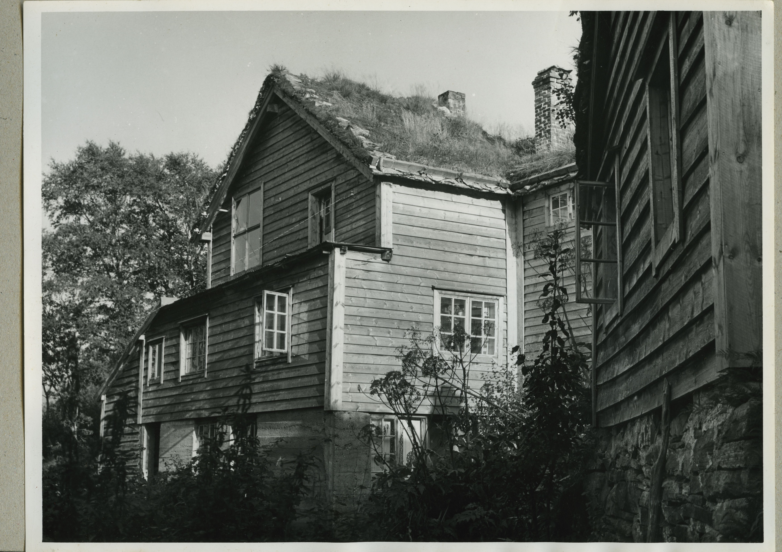
Videre arbeider i Borgen vil i hovedsak omfatte restaurering av tak, vinduer og dører.
Vi ser det også som påkrevet å finne en løsning for avrenning fra «terrasse»-taket på bygningens nordside. Manglende renne og nedløp her har ført til uheldig utvasking av grunnmur i årenes løp. Fotoet er fra før 1950.
Det er laget et nytt brann-notat for tunet. Alarmanlegg oppgraderes i samtlige bygninger.

